Slide 1
CSS (Cascading Style Sheets)

Slide 2
UKRATKO O NAUČENOM

Slide 3


Slide 4
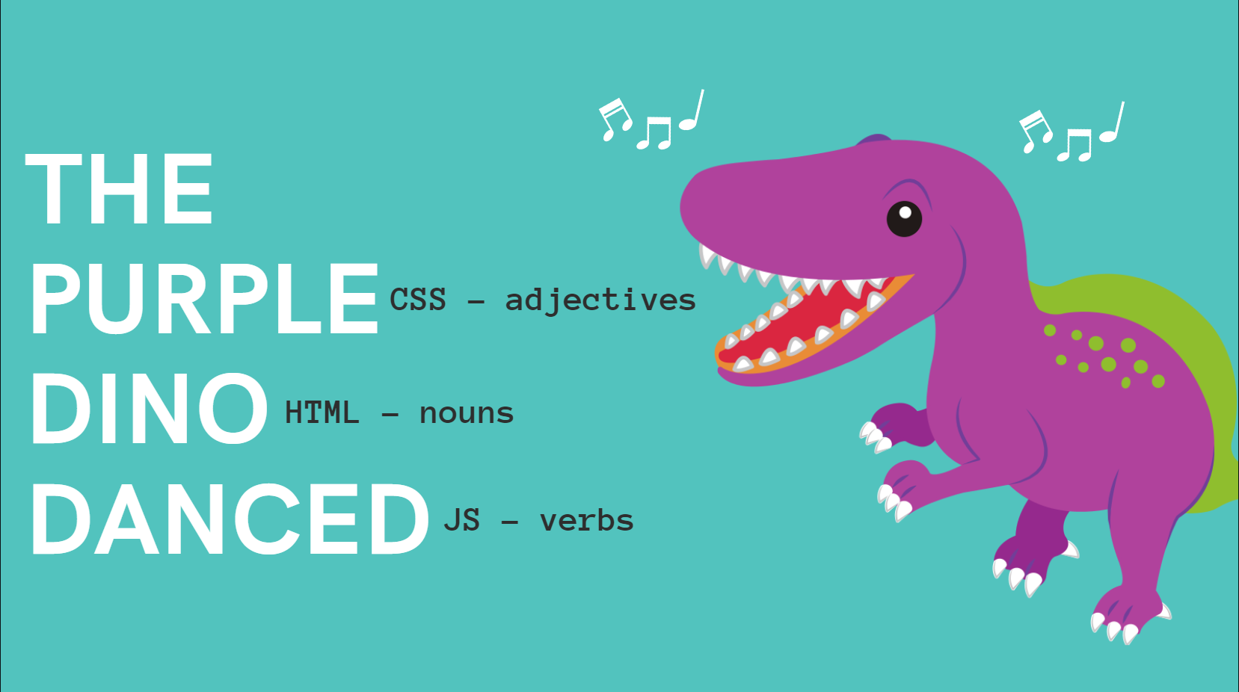
CSS - PRIDJEVI
HTML - IMENICE
JAVASCRIPT - GLAGOLI

Slide 5
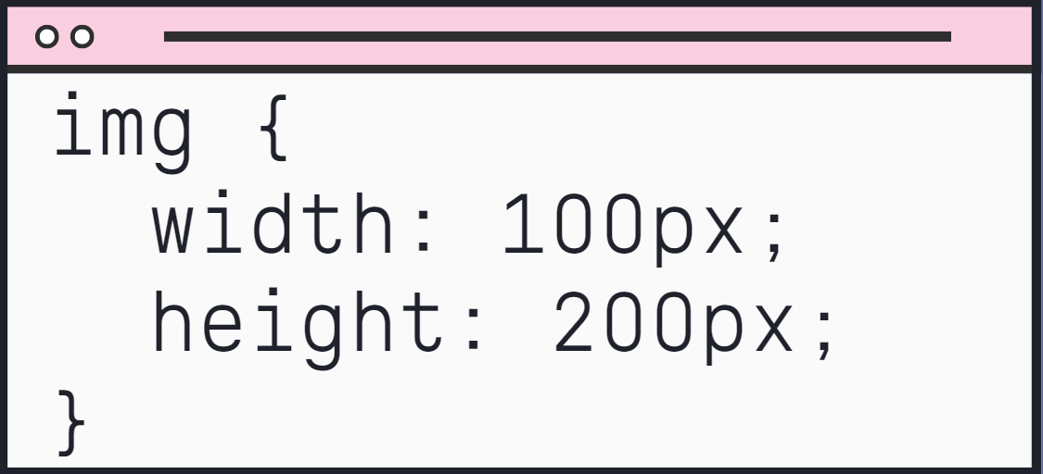
SINTAKSA U CSS

Slide 6
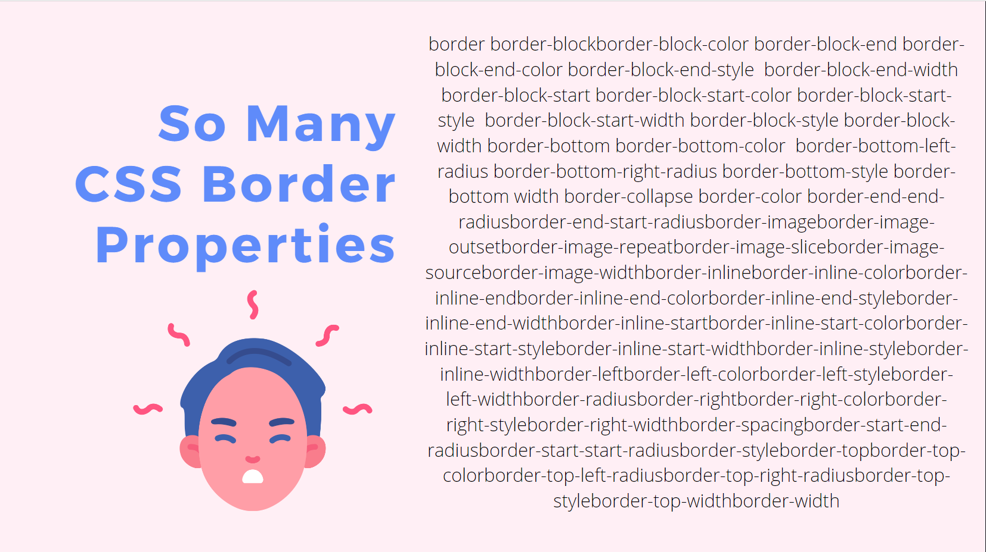
IMA MNOGO SINTAKSE, ALI NIJE TESKO

Slide 7
BOJE U CSS

Slide 8
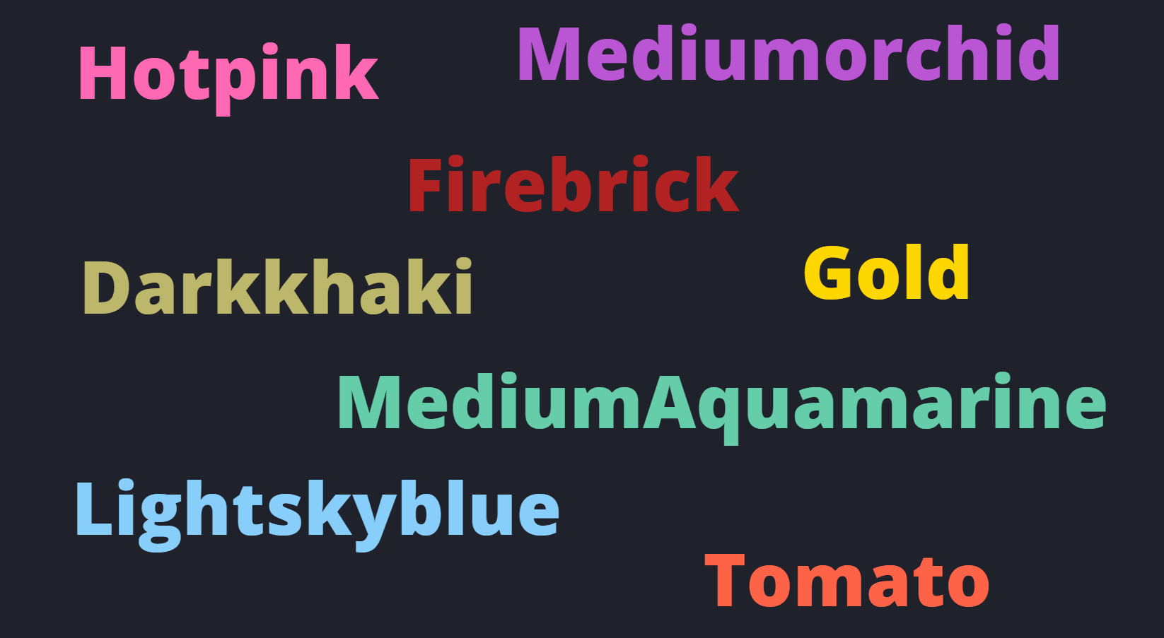

Slide 9
PROSJECAN KOMPJUTER MOZE PRIKAZATI OKO
16,000,000 BOJA

Slide 10
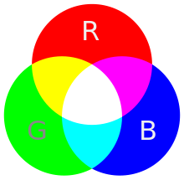
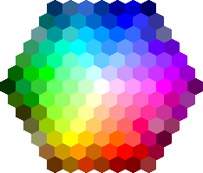
RGB
HEXADECIMAL

Slide 11
SELEKTANJE ELEMENATA U CSS

